Slide 1
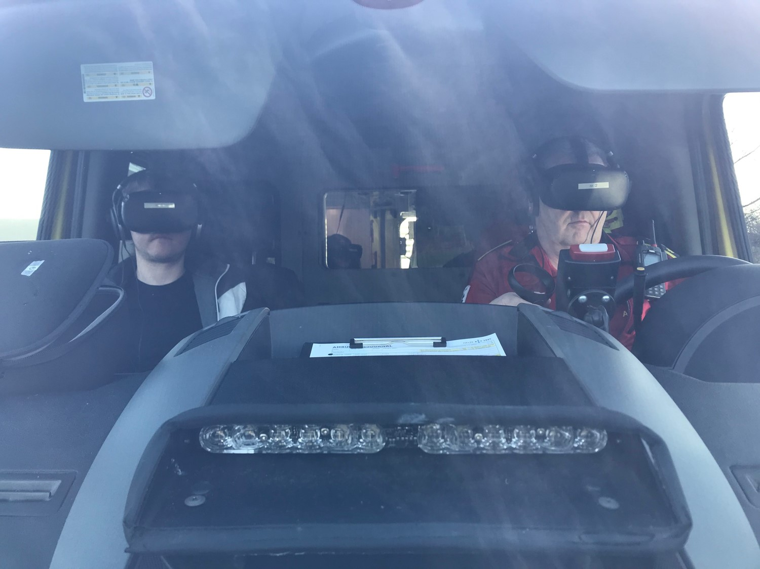

VR - simulering
Et prosjekt fra Transport av psykisk syke
Frode Bremseth – prosjektleder

Slide 2






https://helse-stavanger.no/transport-av-psykisk-syke

Slide 3
Pasientreisen
Kvinne ringer til legevaktsentralen etter å ha mottatt en melding fra sin eksmann: «Jeg orker ikke mer. Takk for alt, ta vare på våre barn».
Han har vært deprimert over tid, og drukket en del den siste tiden. Hun tror at eksmannen har vært mye for seg selv. Han har ikke vært i jobb den siste tiden.
SMS mottatt kl. 14:15. Nå er kl. 15:45. Ekskonen har forsøkt å ringe opp til pasienten uten å få kontakt. Hun er bekymret og sier at dette er ulikt han.
Legevakten får kontakt med pasienten men blir avvist i telefonen. Pasienten sier han har kniv.

Slide 4
Bakgrunn for prosjektet
Stort ønske om økt kompetanse innenfor psykiatri for prehospitale tjenester:
Ekstra midler fra Helse Vest
Brainstorming VR
Hvordan de eskalere en aggressiv situasjon? | Utrygg, redd for å bli skadet | Rus og psykiatri ( selvforskyldt?)
Hva sier loven om dette? | Voldspotensial? | Psykiatri og selvskadinger (selvforskyldt?)
Hvordan kommunisere med den suicidale, psykotiske, maniske? | Uforutsigbar atferd? | Det er bare å skjerpe seg!
Hva er psykiske lidelser? |  | Vi er normale og de er gale
Hvordan type hjelp er det å få?
Hva vil skje med pasienten nå?
Usikkerhet
Utrygghet
Holdninger

Slide 5
Startfasen av prosjektet
Finansiering fra prosjektmidler til faste overføringer
Opprettelse av prosjektgruppe
  Lokalt
  IKT (Håkon samt lokal kontakt)
Ekskursjon til Sykehuset Innlandet
Prosjektplan
Innkjøp av utstyr
Planlegge og gjennomføre filmopptak
Utvikle teknisk kompetanse
Utvikle og prøve ut verktøyet (AMC2, ambulansen, paramedisin)

Slide 6
Organisering
Styringsgruppe Transport av psykisk syke midler
Prosjektgruppe
VR Simulering
AMC2
Ambulansen
AMK
Helse Vest IKT

Slide 7
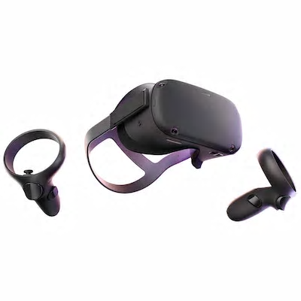
Utstyr
Occulus quest VR- briller: 10 stk.
PC til redigering av filmer
Lydopptaker
Kamera (360 grader)
Støydempende hodetelefoner
Oppbevaring til VR briller

Slide 8
Filmene
Per i dag har vi10 ulike prehospitale situasjoner relatert til psykisk helse.
1. Deprimert og alkoholmisbruk (Hjemme) | 2. Paranoid og ruset (Hjemme)
3. Psykotisk og redd (Hjemme) | 4. Depresjon og alkoholmisbruk (Ambulanse)
5.Kniv I metalldetektoren (AMC2) | 6. Konflikt med kjæreste, tablettintoks (Hotell)
7. Hører stemmer (Pasient, AMC2) | 8.Suicidalitet, vil drukne seg (Ute)
9. Ønsker ikke å slippe inn ambulansepersonell (Hjemme/ute) | 10. Suicidalitet, kuttskader (Hotell)

Slide 9
Gjennomføring
Brief – inkludert teknisk innføring
Simulering - VR
Debrief/ refleksjon
Pedagogisk tilnærming: Train the trainer

Slide 10
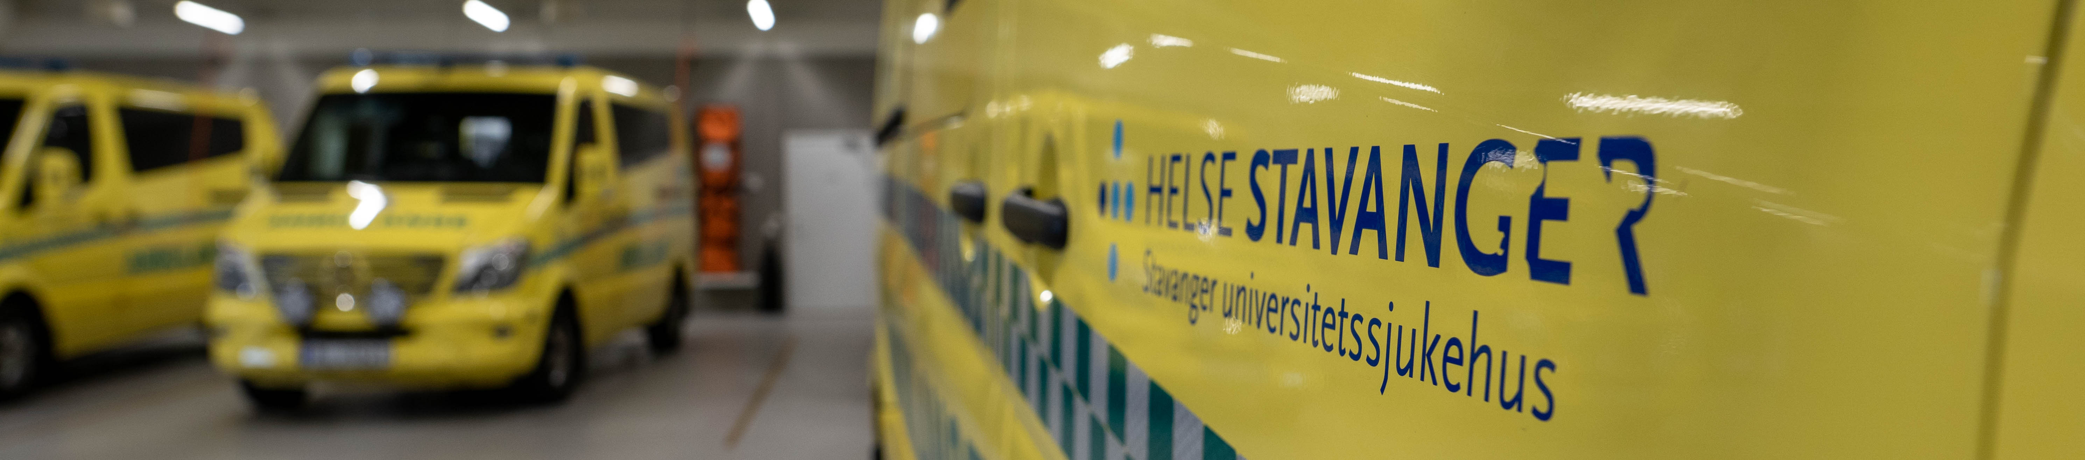
Hvor langt er vi kommet?
Personal på akuttmottak i psykiatri gjennomførte simuleringer (høsten 2019)
Gjennomført kurs for ambulansearbeidere i Stavanger (desember 2019)
Flere dager med simulering for studenter i paramedisin (februar 2020)
Lansert for prehospital klinikk 5. mars. Satt på pause av pandemi. Kurs for fasilitatorer avholdt 10. juni. Starter distribuering i prehospital klinikk i løpet av sommeren 2020

Slide 11
Hvor langt er vi kommet?
Første filminnspillingsdager var 24. og 25. oktober 2019, ny innspilling 24.02.20
Presentert for prosjektgruppe ved UIS, helsefakultetet og Nettop.
Presentert for Helsecampus ved UIS, som har gått til innkjøp av flere VR- briller. Inspirert av vårt prosjekt. Erfaringsutveksling og samarbeid.
Stand på Schizofrenidagene. (November 2019)
Presentert for TIPS
Presentert for OCD-team
Presentert for prehospital klinikk
Brukt flere ganger på AMC2 (psykiatrisk akuttmottak)
LIS1 og medisinstudenter har prøvd ut
Spl studenter har prøvd ut

Slide 12
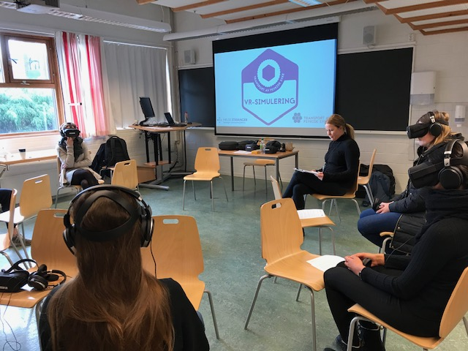
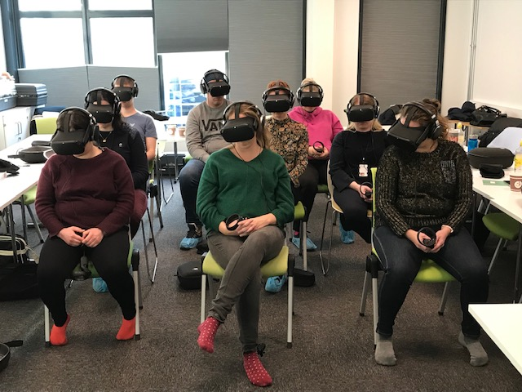
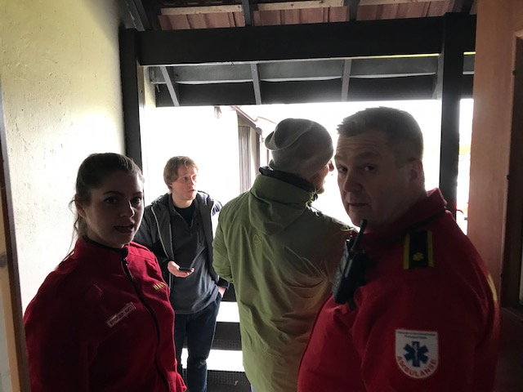
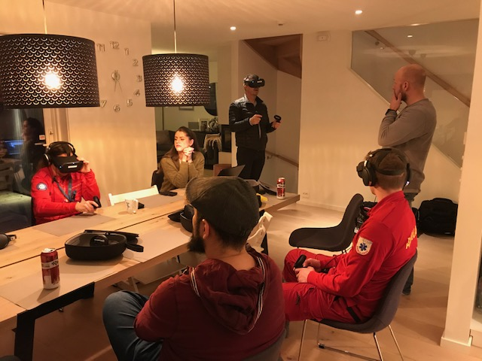
Bilder fra simuleringer og opptak

Slide 13
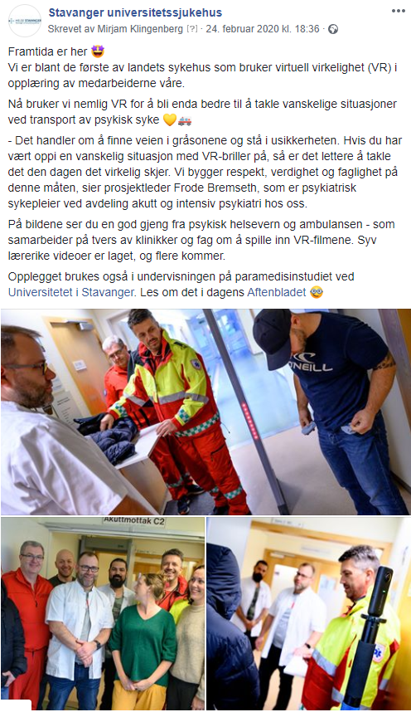
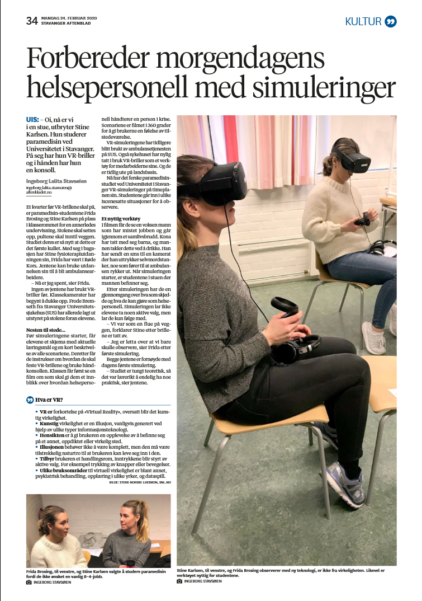
Artikler om prosjektet

Slide 14
Utlån av utstyr
Bestillingskjema ligger på Intranett
Egne fasilitatorer ved alle ambulansestasjoner kan hente ut utstyret og gjennomføre simuleringer på sin stasjon.

Slide 15
Fremtiden
Kan brukes i mange forskjellige sammenhenger
Samhandling, prosedyrer, pasientkontakt, beredskap.
Vi fokuserer på hjelperen og hvordan vi som helsepersonell kan utvikle refleksjonskompetanse og erfaringskompetanse
Eksamen i VR (paramedisin)
Prehospital Klinikk har nå et tilgjengelig verktøy.
Planlegger å utvide bruken til flere klinikker og fagområder.

